Slide 1
2-4.Reactの開発環境構築 –Node.jsの導入
Node.jsとは
・サーバーサイドで動くJavaScript
・「npm」というNode.jsのパッケージを管理するツールがある
特徴
・非同期処理のため、I/Oの処理結果を待たずに処理を進めることができる
・シングルスレッドのため、メモリ消費が少なく、切替が少ないので速い
など
前準備
・Windows環境であること
・JDKが導入済みであること

Slide 2
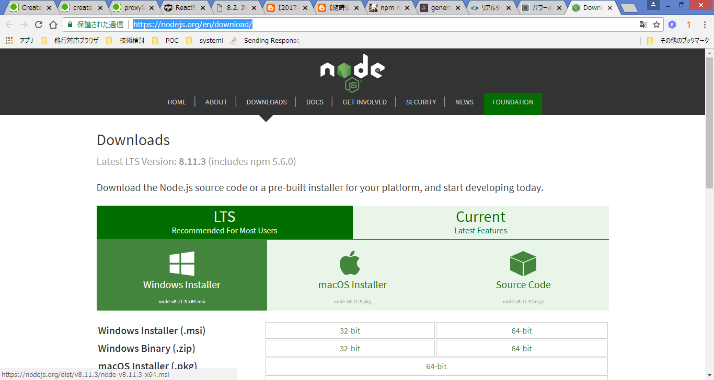

2-4.Reactの開発環境構築 –Node.jsの導入
Node.jsのインストール
以下のサイトよりインストーラをダウンロードする。
https://nodejs.org/en/download/
ダウンロード完了後、一般的なインストーラが起動されるので、選択肢はデフォルトのまま、「Next」ボタンを押していけばインストールできます。

Slide 3
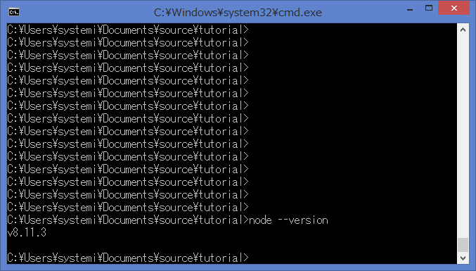
2-4.Reactの開発環境構築 –Node.jsの導入
コマンドプロンプトで下記コマンドを入力し、インストールされたバージョンが出力されるか確認
node --version

Slide 4
2-4.Reactの開発環境構築 –モジュールの導入
コマンドプロンプトにて以下のコマンドを入力し、モジュールをインストール&確認する。
npm install -g create-react-app
npm install -g cordova
create-react-app –V
cordova -v
＜小ネタ＞ - create-react-appについて
facebook社が用意しているreactのプロジェクト作成ツール。すべて必要なモジュールが内包されている。
＜小ネタ＞ - インストール時の「-g」オプションについて
「-g」 → グローバルインストール
グローバルインストールすることで、コマンドプロントでコマンド化することが可能となる。

Slide 5
2-4.Reactの開発環境構築 –プロジェクトの作成①
コマンドプロンプトにて以下のコマンドを入力し、reactプロジェクトを作成する。
create-react-app tutorial
cd tutorial
npm run eject
＜小ネタ＞ -npm run ejectの必要性
create-react-app で作成したプロジェクトのpacage.jsonには、create-react-appで必要なモジュールが足りない。
そのため、追加でモジュールをインストールした場合、create-react-appで必要なモジュールが消えて、buildエラーとなる。
npm run eject を実行するで、create-react-appで使用したライブラリが全てpacage.jsonに追加される。

Slide 6
2-4.Reactの開発環境構築 –プロジェクトの作成②
下記の２ファイルに記載を追加する。
config/paths.js
44行目あたりの appBuild: resolveApp('build') を appBuild: resolveApp('www') に変更して保存する。
package.json
dependencies の上あたりに "homepage": "./", を追加して保存する。

Slide 7
2-4.Reactの開発環境構築 –プロジェクトの作成③
コマンドプロンプトにて以下のコマンドを入力し、cordovaプロジェクトを作成する。
(create-react-appを実施した階層で以下のコマンドを実施。）
cordova create tutorial-cordova com.example.tutorial Tutorial
＜小ネタ＞ -cordovaについて
スマホ向けプラットフォームモジュール
Cordovaは開発されてから10年ほど経っているため、インターネット上に豊富なリソースが公開されている。
また、アプリの機能を補強するためのプラグインも多数存在する。

Slide 8
Reactの開発環境構築 –プロジェクトの作成④
以下のファイルをコピーする。
tutorial-corodova/config.xml を tutorial 下にコピーする

Slide 9
2-4.Reactの開発環境構築 –プロジェクトの作成⑤
以下のファイルを書き換える。
tutorial/src/index.js
import React from 'react';
import ReactDOM from 'react-dom';
import './index.css';
import App from './App';
import registerServiceWorker from './registerServiceWorker';
const startApp = () => {
ReactDOM.render(<App />, document.getElementById('root'));
registerServiceWorker();
};
if(window.cordova) {
document.addEventListener('deviceready', startApp, false);
} else {
startApp();
}

Slide 10
2-4.Reactの開発環境構築 –プロジェクトの作成⑥
以下のファイルに記載を変更。
tutorial/public/index.html
<!DOCTYPE html>
<html lang="en">
<head>
<meta charset="utf-8">
<meta name="viewport" content="width=device-width, initial-scale=1, shrink-to-fit=no">
<meta name="theme-color" content="#000000">
<meta http-equiv="Content-Security-Policy" content="default-src 'self' data: gap: https://ssl.gstatic.com 'unsafe-eval'; style-src 'self' 'unsafe-inline'; media-src *; img-src 'self' data: content:;">
<meta name="format-detection" content="telephone=no">
<meta name="msapplication-tap-highlight" content="no">
<!--
manifest.json provides metadata used when your web app is added to the
homescreen on Android. See https://developers.google.com/web/fundamentals/engage-and-retain/web-app-manifest/
-->
<link rel="manifest" href="%PUBLIC_URL%/manifest.json">
<link rel="shortcut icon" href="%PUBLIC_URL%/favicon.ico">
<!--
Notice the use of %PUBLIC_URL% in the tags above.
It will be replaced with the URL of the `public` folder during the build.
Only files inside the `public` folder can be referenced from the HTML.
Unlike "/favicon.ico" or "favicon.ico", "%PUBLIC_URL%/favicon.ico" will
work correctly both with client-side routing and a non-root public URL.
Learn how to configure a non-root public URL by running `npm run build`.
-->
<title>React App</title>
</head>
<body>
<noscript>
You need to enable JavaScript to run this app.
</noscript>
<div id="root"></div>
<!--
This HTML file is a template.
If you open it directly in the browser, you will see an empty page.
You can add webfonts, meta tags, or analytics to this file.
The build step will place the bundled scripts into the <body> tag.
To begin the development, run `npm start` or `yarn start`.
To create a production bundle, use `npm run build` or `yarn build`.
-->
<script type="text/javascript" src="cordova.js"></script>
</body>
</html>

Slide 11
2-4.Reactの開発環境構築 –プロジェクトの作成⑦
プロジェクトのビルド&プラットフォーム環境の追加。
cd tutorial
npm run build
cordova platform add android
npm install

Slide 12
2-4.Reactの開発環境構築 –その他
Reactのプログラムを書くには、プログラミングに特化したテキストエディターを使いましょう。
以下のテキストエディターがおすすめです。
Visual Studio Code(https://code.visualstudio.com/Download)
・MicroSoftが開発したオープンソースのプログラミング向けエディターで、無料で使用できる。
・拡張機能（パッケージ）を入れなくても、最初から充実した機能を持っている。
ブラウザは、開発用機能が使いやすいGoogle Chromeを使用しましょう。
開発ツールにはConsole、Sourceタブなどがあり、JavaScriptのデバッグによく使われます。

